Slide 1
Les Plans de Conservation Partagée des Périodiques
Périscope
Animation de réseau
Julie Mistral & Laetitia Bothorel

Slide 2
Qui suis-je ?
Notes:
Julie Mistral, en charge des PCPP à l’Abes, dans le Service Ressources Continues, in DMSR

Slide 3
Les PCPP
Les Plans de Conservation Partagée des Périodiques
Ça sert à quoi ?
Padlet : définissez ce qu’est un PCPP ; listez les différents objectifs d’un PCPP
https://padlet.com/juliemonier/g2nt15auwcqtvlf8
Des PCPP ou projets de PCPP chez vous ?
Échanges
Notes:
>> Objectifs (problématiques spatiales, désherbage, coopération, valorisation)

Slide 4
PCPP définition correction
« Plan »
« Conservation »
« Partagée »
« Périodiques »
Tour d’horizon des PCPP en France :
https://fr.slideshare.net/abesweb/plans-de-conservation-partagee-des-periodiques
Notes:
Au risque d’enfoncer des portes ouvertes, rappelons que piloter un PCPP permet d’éviter :
les désherbages non concertés
la conservation coûte que coûte de collections volumineuses, en accroissement perpétuel, dans des locaux exigus.
En lien direct, étroit et indissociable avec les problématiques, chantiers et amélioration du signalement des périodiques.
Indispensable pour désherbage.
Préalables : des états de collection justes, correctement renseignés => importance du signalement de qualité dans le catalogue collectif : le Sudoc.

Slide 5
LES PLANS DE CONSERVATION PARTAGEE… DES PERIODIQUES
« la seule solution pour éviter que tout le monde conserve la même chose et, surtout, jette la même chose »*
*Géraldine Barron et Noëlle Gouillart, Journée d’étude Poldoc du 17 mai 2001.

Slide 6
PCPP
On fait comment ?
Ya ou yapa ? Yaka/Fokon
PCPP existants : contacter pilote
Projet de PCPP : trouver des partenaires
Signalement au niveau de l’exemplaire (lacunes et code, membre du plan)
930$z : code du PCPP. Avant $a (cote)
930$p : membre du PCPP ou pôle de conservation
959 : lacunes détaillées
Tout savoir sur le signalement des PCPP avec la documentation de l’Abes

Slide 7
PCPP
Soutiens
CollEx-Persée AAP
Subvention CR
Outils
Carte des PCPP
Tableaux qualité : envoyés aux pilotes une à deux fois par an
Etude Abes/indicateurs
PCP2RCR
aide
J-e cours
Périscope
Guichet d’assistance dédié aux PCPP

Slide 8
Périscope
https://periscope.sudoc.fr/
Exercices https://annuel2.framapad.org/p/exercices-periscope-9ja9
Correction au fil de l’eau
Astuces
Documentation sur Périscope
Ce qui manque/ce qui est en trop/ce qui est utile
Refonte de Périscope : courte présentation

Slide 9
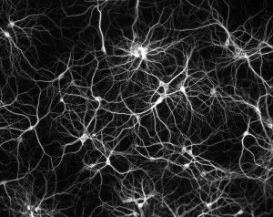
Un réseau : synonymes et concepts
Qu’est-ce qu’un réseau ?
https://padlet.com/juliemonier/Bookmarks
Notes:
Intelligence collective, entraide, solidarité, échanges, partages, informations, astuces, services
Relation, interconnexion, effet papillon, dépendance, effets de bord, impacts, cercle vertueux, amélioration continue
Compétences complémentaires, soutien, projets, objectifs, collectif (# intérêt particulier)
Motivation, encouragement, enthousiasme, facilitation, vision
Visibilité, poids, légitimité
Pratiques communes, culture professionnelle, correction par les pairs

Slide 10
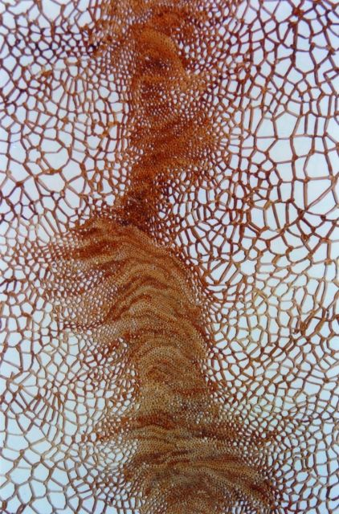
Un réseau : définition
Filet destiné à capturer certains animaux ☺ : retis/retiolus/reticulum
Un réseau est « un ensemble de lignes entrelacées » et, au figuré « un ensemble de relations ».
Par extension, il désigne un ensemble interconnecté, fait de composants et de leurs inter-relations, autorisant la circulation en mode continu ou discontinu de flux (eau, air, huile…) ou d'éléments finis (marchandises, informations, personnes…).
Le réseau peut être « matériel » (comme le réseau électrique, le réseau routier, le réseau sanguin ou le réseau lymphatique), « immatériel » (comme le réseau social), « abstrait, symbolique ou normalisé ».
Ensemble de lieux ou de personnes qui communiquent entre elles et dépendent généralement d'un organisme central.

Slide 11
L’animation
Qu’est-ce que l’animation ?
https://padlet.com/juliemonier/Bookmarks
Notes:
Promouvoir, gérer, accompagner, faire se rencontrer
Donner envie, motiver, échanger
Faire vivre, mettre en lien, relier
Transmettre des informations, faire circuler, communiquer
Faire découvrir, émulation, découverte, faciliter, de l’huile dans les rouages

Slide 12
L’animation
Etym.
Action de communiquer ou de posséder la vie (anima en latin)
Le fait de l'union de l'âme à un corps organisé
Manifestation de vitalité, considérée comme possédée ou donnée
Action de rendre animé, de conférer la vie
Action de mettre de la vivacité, de l'entrain

Slide 13
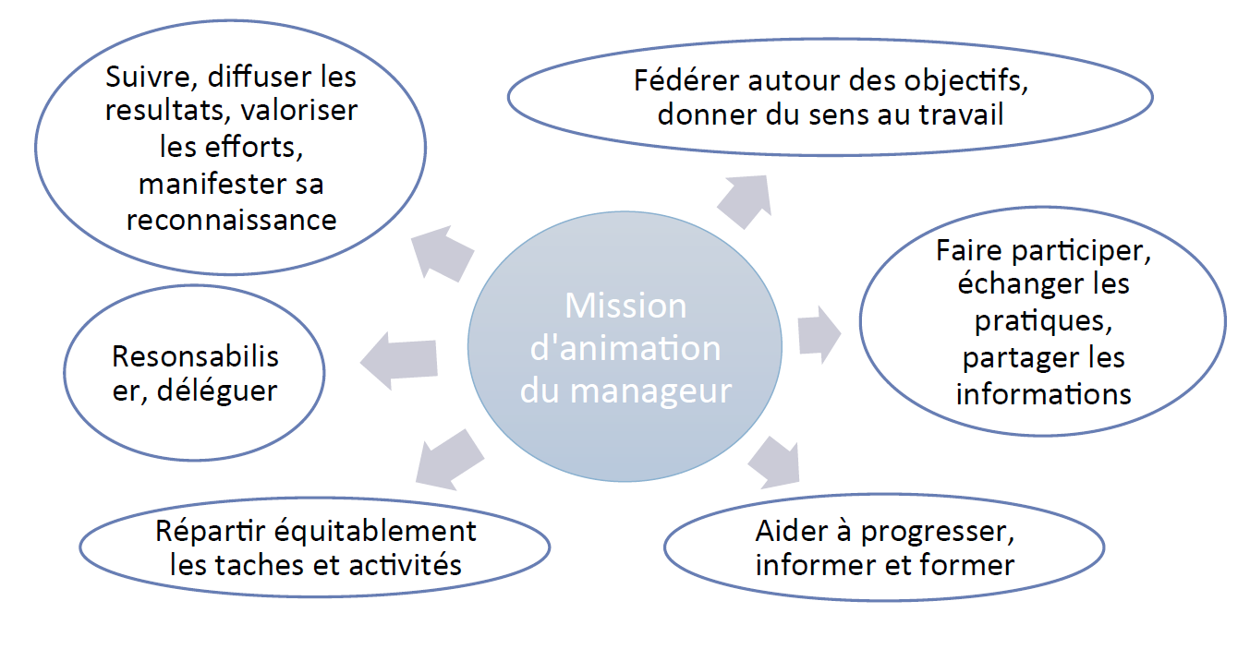
Animer un réseau
« Animer un réseau, c'est faire prendre conscience de l'intérêt du Réseau Sudoc-PS et de l'intérêt d'y participer activement »
Animer

Slide 14
Valeurs communes
Langage commun
Outils
communs
Rencontre
Pratiques communes
Objectifs
communs
Collaboration
et
partage
Mémoire commune
Notes:
Le sentiment d’appartenance à un réseau se base sur quelques grands principes : ce qui est COMMUN
Ma présentation est un contre-exemple parfait, bien trop statique, l’animation consiste à donner le mouvement et montrer le mouvement (la dynamo entrainant la dynamique)

Slide 15
Les 5 missions d’animation du CR
Prospection
Promotion
Information/Communication
Formation
Accompagnement/Médiation
>> Détailler/rédiger l’objectif principal de chaque mission :
https://annuel2.framapad.org/p/objectifs-missions-cr-9jad
Notes:
Ces missions s’intégrent aux rôles de contrôle bibliographique et rôle d’expertise sur les publications en série
prospection : améliorer la couverture documentaire nationale pour les ressources continues
promotion : valoriser les fonds, les spécificités de mon territoire
communication : faire connaitre les activités du Réseau (information/promotion) et l'intérêt d'intégrer le Réseau Sudoc-PS
formation : permettre l'autonomie des membres de mon réseau en matière de signalement. Aider les bibliothèques de mon réseau devenir autonomes sur leurs données. Emancipation des bibliothèques de mon réseau : les mener à la Maitriser des concepts et des outils pour mieux gérer leurs collections
accompagnement : devenir personne ressource pour mon réseau
PCP : mener une politique documentaire à l'échelle du réseau : coordonner/rationaliser/valoriser/conserver/sauvegarder/donner accès

Slide 16
Les missions
Prospection des bibliothèques :
identifier/repérer les centre de doc intéressants et surtout leurs fonds, leurs collections-trésor ou dignes d'intérêt
identifier les personnes partenaires potentiels
Promotion
connaitre parfaitement mon contexte documentaire :
améliorer ma connaissance de l'histoire, de la culture, de ma région
améliorer ma connaissance des disciplines, champs de recherche pointus, niches documentaire, gisements de mon université/secteur universitaire
Valoriser les fonds documentaires de mon réseau
Information/Communication :
diffuser l'information venant de l'ABES et au sein du Réseau
organiser une journée professionnelle dans mon Réseau ou plus ouverte interrégionale (journée d'étude professionnelle)
valoriser :
le travail de signalement fait par le réseau,
les coopérations menées
Formation :
formation aux outils de l'ABES : Colodus, Périscope, Cidemis
faire un bilan des formations données
faire prendre conscience aux membres de mon réseau de la nécessité et de l'utilité de participer au réseau Sudoc-PS (dans la joie)
créer des partenariats avec des organismes de formation type CRFCB
Accompagnement/Médiation :
se tenir informé :
participer à des réunions d'information en dehors de mon réseau stricto sensu
veille documentaire, Fil ABES, actus CTLes, FILL, SRL, BnF
se former
réunion annuelle des responsables CR
recyclage sur outils/méthodes si besoin
devenir personne ressource :
se faire connaitre comme personne ressource
disposer d'outils pour cette action
récolter les besoins en formation ou en accompagnement

Slide 17
Les 5 missions
Une mission de … | A pour objectif de… | Permet d’avoir des…
PROSPECTION | Faire découvrir le Sudoc-PS, les PCP Identifier les gisements documentaires | Valeurs communes Objectifs communs
PROMOTION | Valoriser les fonds, le territoire | Objectifs communs
INFORMATION | Transmettre Echanger | Mémoire commune Langage commun Rencontre
FORMATION | Organiser des formations | Outils communs
ACCOMPAGNEMENT | Etre une personne ressource | Collaboration Partage

Slide 18
Quelles action concrètes ?
Quelles actions concrètes je peux mettre en œuvre pour remplir mes missions ?
Organiser une formation à Périscope
Me déplacer dans les centres de documentation de ma région
…
Tous ensemble !
https://padlet.com/juliemonier/879bib6zz5974tvq

Slide 19
L’animation de réseau
Une mission de … | A pour objectif de… | Peut se concrétiser en… | Permet d’avoir des…
PROSPECTION | Faire découvrir le Sudoc-PS, les PCP | Envoi de brochures Mailing | Valeurs communes Objectifs communs
PROMOTION | Valoriser les fonds | Expertise Evaluation | Objectifs communs
INFORMATION | Transmettre Echanger | Réunions Lettre d’info Blogs, site web Mailing | Mémoire commune Langage commun Rencontre
FORMATION | Organiser des formations | Formation Memento Billets de blogs | Outils communs
ACCOMPAGNEMENT | Etre une personne ressource | Guides, Modes d’emploi Suivi du travail | Collaboration Partage
Notes:
Ces principes peuvent se décliner en objectifs à atteindre ou à renforcer (cf dernière colonne). En regard de vos activités (1ere colonne) comment l’animation peut-elle se concrétiser ? C’est le but, il faut que ça vive, il faut donc s’appuyer sur du concret : quelles actions, quelles productions ?

Slide 20
Mes actions concrètes
Choisissez entre 1 et 3 actions concrètes en lien avec votre projet pour le CR et imaginez un plan de mise en œuvre
Quelle méthodologie ?
Quelles ressources ?
Quels outils ?
https://padlet.com/juliemonier/ou68gex2lgbuyhhn
chacun présente son projet d’actions concrètes en 3’
débats, échanges

